Slide 1
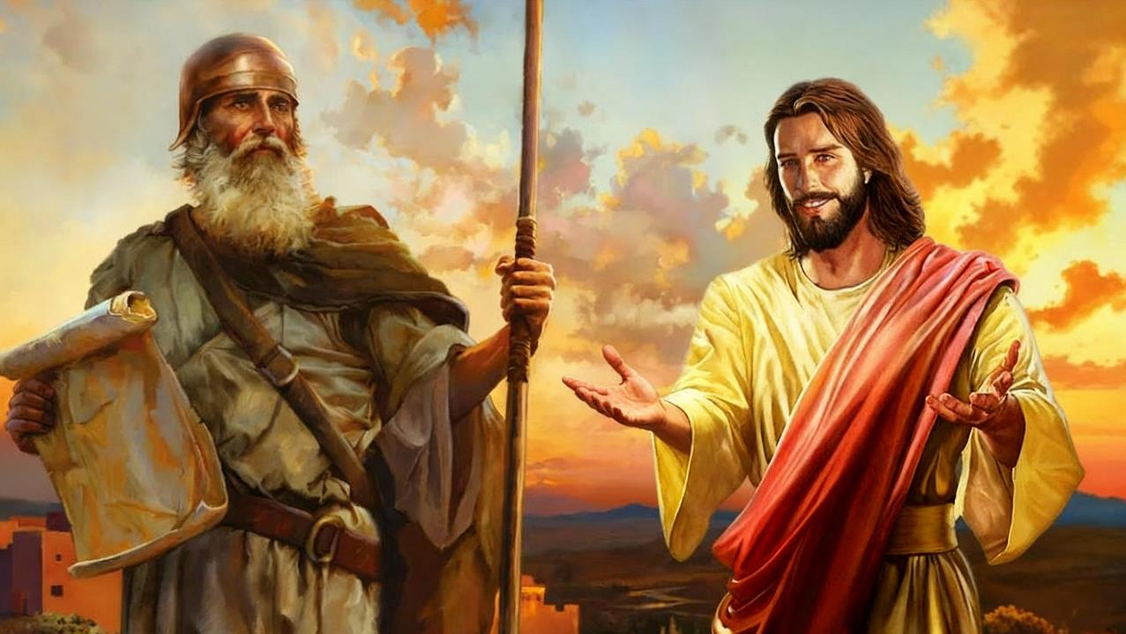
DE WARE JOZUA
Les 10 voor 6 december 2025

Slide 2
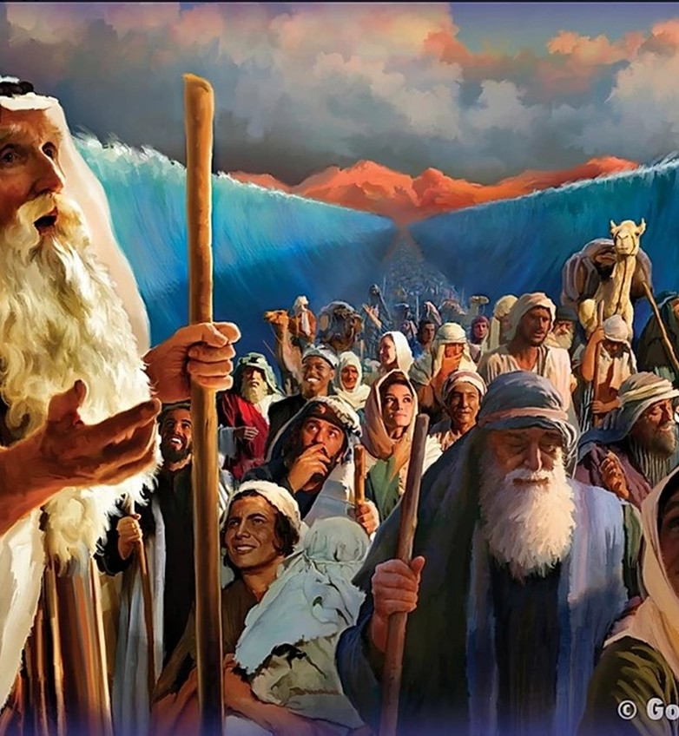
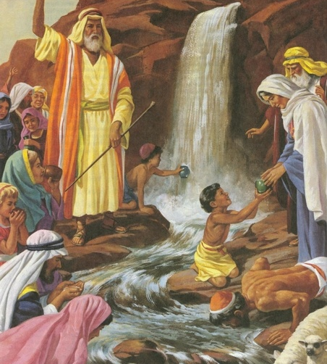
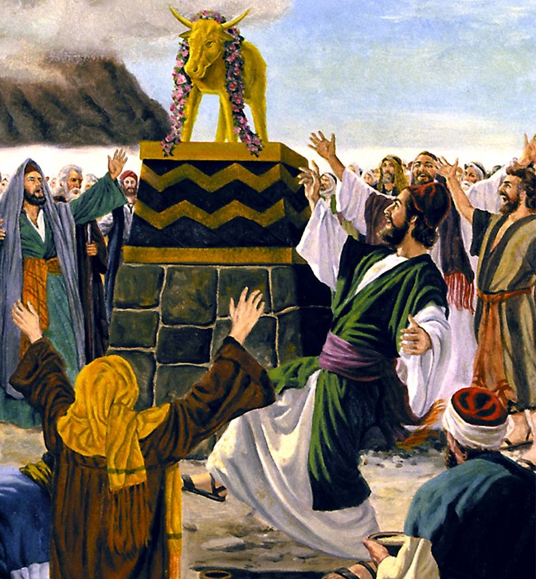
“Al deze dingen nu zijn hun overkomen als voorbeelden voor ons, en ze zijn beschreven tot waarschuwing voor ons, over wie het einde van de eeuwen gekomen is.” (1 Korintiërs 10:11, HSV)

Slide 3

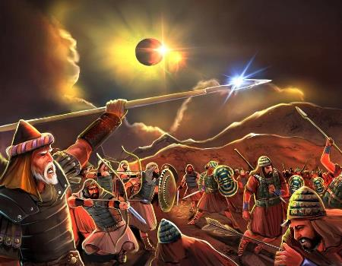
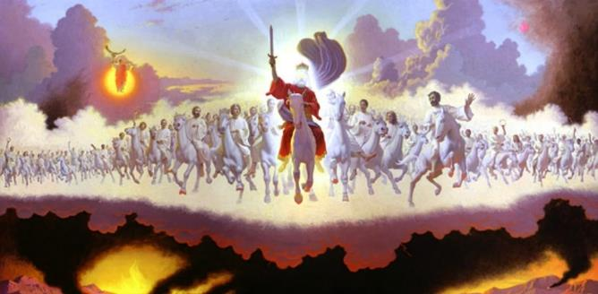







We kunnen het leven van Jozua, beschreven in de Pentateuch en in het boek Jozua zelf, op twee verschillende (en complementaire) manieren lezen: als geschiedenis en symbolisch.
Om een correcte symbolische interpretatie van de figuur Jozua te maken, moeten we eerst de regels kennen die de Bijbelse symboliek beheersen: types en antitypes.
Als dit is gedaan, zullen we de symboliek van Jozua door de rest van de Bijbel volgen om de boodschappen te vinden die God ons heeft nagelaten via Zijn Woord in relatie tot de "symbolische Jozua".
Bijbelse symboliek:
Wat is typologie?
Typologie klassen
De symboliek van Jozua:
Jozua als type
Het antitype van Jozua.
Jozua als een type van de Kerk

Slide 4

BIJBELSE SYMBOLIEK

Slide 5


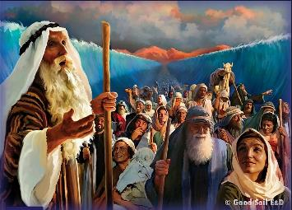
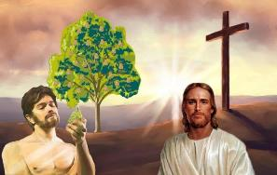
WAT IS TYPOLOGIE?
zondag
“Al deze dingen nu zijn hen overkomen als voorbeelden voor ons, en ze zijn beschreven tot waarschuwing voor ons, over wie het einde van de eeuwen gekomen is.” (1 Korintiërs10:11)
Paulus – en andere bijbelauteurs – gebruiken het woord "type" om te verwijzen naar een historische figuur of gebeurtenis die iets of iemand uit zijn eigen tijd en/of de toekomst vertegenwoordigt (een "antitype" genoemd).
Zo spreekt Romeinen 5:14 over Adam als een type "van Hem die zou komen," dat wil zeggen, van Jezus—het antitype.
Het type
David (Psalm 22:2 HSV)
Antitype-aankondiging
Een nieuwe David (Jer. 23:5)
Het antitype
Jezus (Matt. 27:46)
Het type
Offers (Lev. 1:3-5)
Antitype-aankondiging
Lijdende dienaar (Jes. 53:5-7)
Het antitype
Dood van Jezus (Joh. 19:16-18)
Op veel momenten vinden we in het Oude Testament een aanwijzing dat specifieke personages of gebeurtenissen dingen zijn die nog zullen komen. Laten we naar twee voorbeelden kijken:

Slide 6

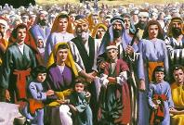
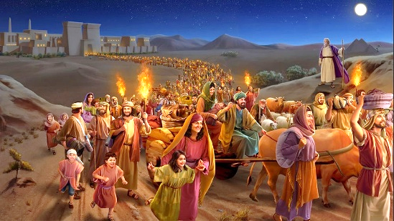
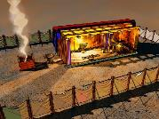
TYPOLOGIE KLASSEN
maandag
“En hij bleef daar tot de dood van Herodes, opdat vervuld werd wat door de Heere gesproken is door de profeet: Uit Egypte heb Ik Mijn Zoon geroepen.” (Mattheüs 2:15)
De types in het Oude Testament wijzen op drie verschillende soorten antitypes in het Nieuwe Testament: Christus; de Kerk; en de eindtijden.
TYPEN EN ANTITYPES
Israël
De Exodus
Het heiligdom
Christus
Kerk
Eindtijd
Christus
Kerk
Eindtijd
Christus
Kerk
Eindtijd
Hij werd naar Egypte gebracht
Mattheüs 2:13-15
Het nieuwe Israël
Galaten 6:16
De 144.000
Openbaring 7:4
40 Dagen in de woestijn
Mattheüs 3:16-4:2
Gedoopt en gesteund door Christus
1 Korintiërs 10:1-6
Exodus uit afvallige kerken
Openbaring 18:4
Het was als een tempel onder ons
Joh. 1:14; 2:21-22
Wij zijn de tempel van God
1 Korintiërs 3:16-17
Het Nieuwe Jeruzalem, onze tempel
Openbaring 21:2-3
TYPE
ANTITYPE

Slide 7

DE
SYMBOLIEK VAN JOZUA

Slide 8


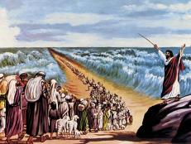
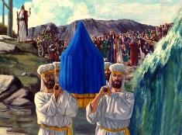
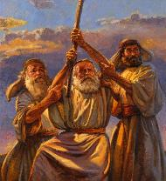
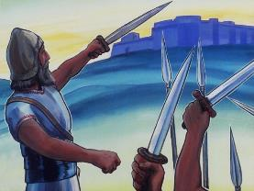
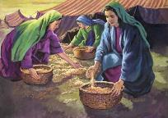
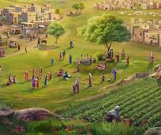
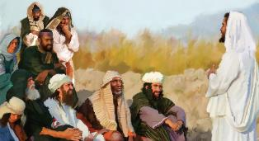
JOZUA ALS TYPE
dinsdag
“Een Profeet uit uw midden, uit uw broeders, zoals ik, zal de HEERE, uw God, voor u doen opstaan; naar Hem moet u luisteren,.” (Deuteronomium 18:15)
Jozua vervulde gedeeltelijk Mozes' profetie over een tweede profeet die het volk zou leiden (Deut. 18:15-19).
Net als Mozes ontving Jozua directe boodschappen van God; hij vierde Pesach; Hij stak het water over; hij zag de Engel van de Heer; Zijn uitgestrekte hand bracht overwinning; Hij nodigde het volk uit om na zijn dood trouw te blijven; enz.
Terwijl het manna onder Mozes begon te vallen, hield het op onder Jozua. Bovendien voerde Jozua de instructies uit over de verdeling van het land en de vrijsteden die Mozes had gegeven.
Maar het volk begreep dat Mozes' profetie verder reikte dan Jozua (Johannes 1:21). Zo worden zowel Mozes als Jozua types van het ware antitype, die de aan Mozes gegeven profetie over "de Profeet“, volledig vervulde : Jezus. (Handelingen 3:22-26).

Slide 9


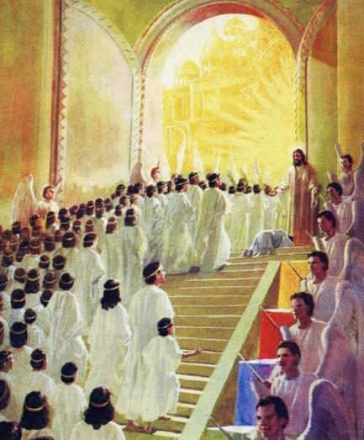
HET ANTITYPE VAN JOZUA
woensdag
“Zo zegt de HEERE: In de tijd van het welbehagen heb Ik U verhoord, en op de dag van het heil heb Ik U geholpen. Ik zal U beschermen en U geven tot een Verbond voor het volk, om de aarde weer op te richten, om de verwoeste erfelijke bezittingen te ontvangen” (Jesaja 49:8 HSV )
Het doel van de door Jozua geleide oorlogen was het vestigen van de Israëlieten in het Beloofde Land. Jesaja presenteert het werk van de Messias als volgt: het toewijzen van de "verlaten erfenissen [aan Zijn volk]" (Jes. 49:8, NIV), met dezelfde terminologie als het boek Jozua.
In welke zin weerspiegelt het leven en werk van Jozua (als type) het leven en werk van Jezus (het antitype)?
Na zijn doop in de Jordaan vocht Jezus tegen de krachten van het kwaad
Hij begon zijn werk na veertig dagen in de woestijn
Hij versloeg de vijand aan het kruis
Hij geeft ons overwinning op onze geestelijke vijanden
Hij geeft ons ware rust
Hij wijst ons een onkreukbare erfenis toe

Slide 10

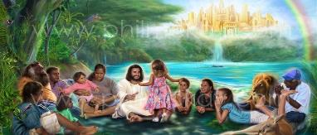
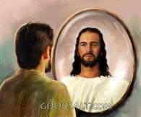
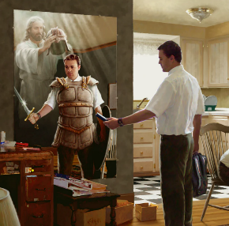

JOZUA ALS EEN TYPE VAN DE KERK
donderdag
“Want wij hebben de strijd niet tegen vlees en bloed, maar tegen de overheden, tegen de machten, tegen de wereldbeheersers van de duisternis van dit tijdperk, tegen de geestelijke machten van het kwaad in de hemelse gewesten.” (Efeze 6:12)
JOZUA EN DE KERK
Vandaag hebben we een strijd te voeren, waarin we worden geleid door onze "Jozua", Die ons uitrust met het benodigde harnas (Efeze 6:10-12).
Bovendien wijst Hij ons al een erfenis toe en vult Hij ons met geestelijke zegeningen (Efeze 1:3, 11).
JOZUA EN DE EINDTIJDEN
Maar de volledige typologische vervulling van Jozua zal aan het einde zijn, wanneer alle legers van het kwaad zijn vernietigd en wij volledig bezit nemen van onze erfenis: een land waar wij in vertrouwen kunnen leven (Openb. 20:7-9; Ezechiël 28:26).
Laten we tot dat in vervulling gaat, in genade groeien zoals Jozua deed, en God toelaten ons te transformeren, zodat we elke dag een beetje meer op Hem gaan lijken.

Slide 11

“Het Israël van God, op reis naar het hemelse Kanaän, heeft een Kapitein die geen menselijke leer nodig had om Hem voor te bereiden op Zijn missie als goddelijk leider; toch werd Hij volmaakt door lijden; en "omdat Hij zelf heeft geleden onder verleiding, kan Hij hen helpen die in verleiding komen." Hebreeën 2:10, 18. Onze Verlosser toonde geen menselijke zwakte of imperfectie; maar Hij stierf om voor ons toegang te verkrijgen tot het Beloofde Land.”
Ellen G. White (Patriarchen en profeten, pag. 480)

